Slide 1

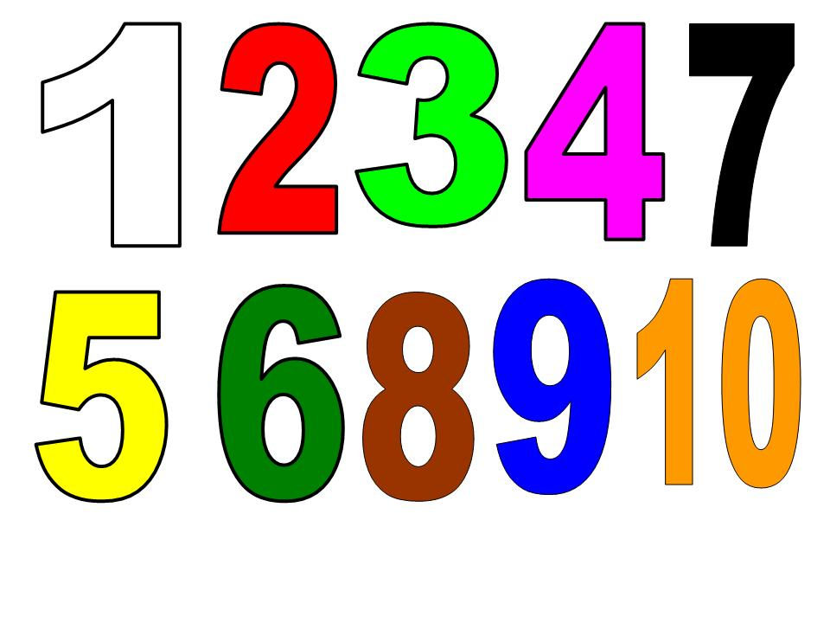


Aprendiendo los números
Actividad: Dibuja bolitas según el número indicado.

Slide 2
Aprendiendo los números

Slide 3
Aprendiendo los números

Slide 4
Aprendiendo los números

Slide 5
Aprendiendo los números

Slide 6
Aprendiendo los números

Slide 7
Aprendiendo los números

Slide 8
Aprendiendo los números

Slide 9
Aprendiendo los números

Slide 10
Aprendiendo los números

Slide 11
Aprendiendo los números

Slide 12
Aprendiendo los números

Slide 13
Aprendiendo los números

Slide 14
Aprendiendo los números

Slide 15
Aprendiendo los números

Slide 16
Aprendiendo los números

Slide 17
Aprendiendo los números

Slide 18
Aprendiendo los números

Slide 19
Aprendiendo los números

Slide 20
Aprendiendo los números

Slide 21
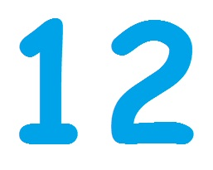
Aprendiendo los números

Slide 22

Aprendiendo los números

Slide 23

Aprendiendo los números

Slide 24

Aprendiendo los números

Slide 25

Aprendiendo los números

Slide 26

Aprendiendo los números

Slide 27

Aprendiendo los números

Slide 28

Aprendiendo los números

Slide 29

Aprendiendo los números

